Slide 1


风口主题 强者恒强
8月17日 20:15
何灶婵
执业编号:A1120622050001
经传多赢资深投顾，金融专业出身，专注研究市场10余年。对大盘研判有独特自我见解。独创翻倍超跌战法、龙头回马枪，方法实用易懂，服务专业用心，深受用户朋友的喜欢。

Slide 2
01/
02/
03/
行情要点
主线热点
选股策略

Slide 3
01
行情要点

Slide 4
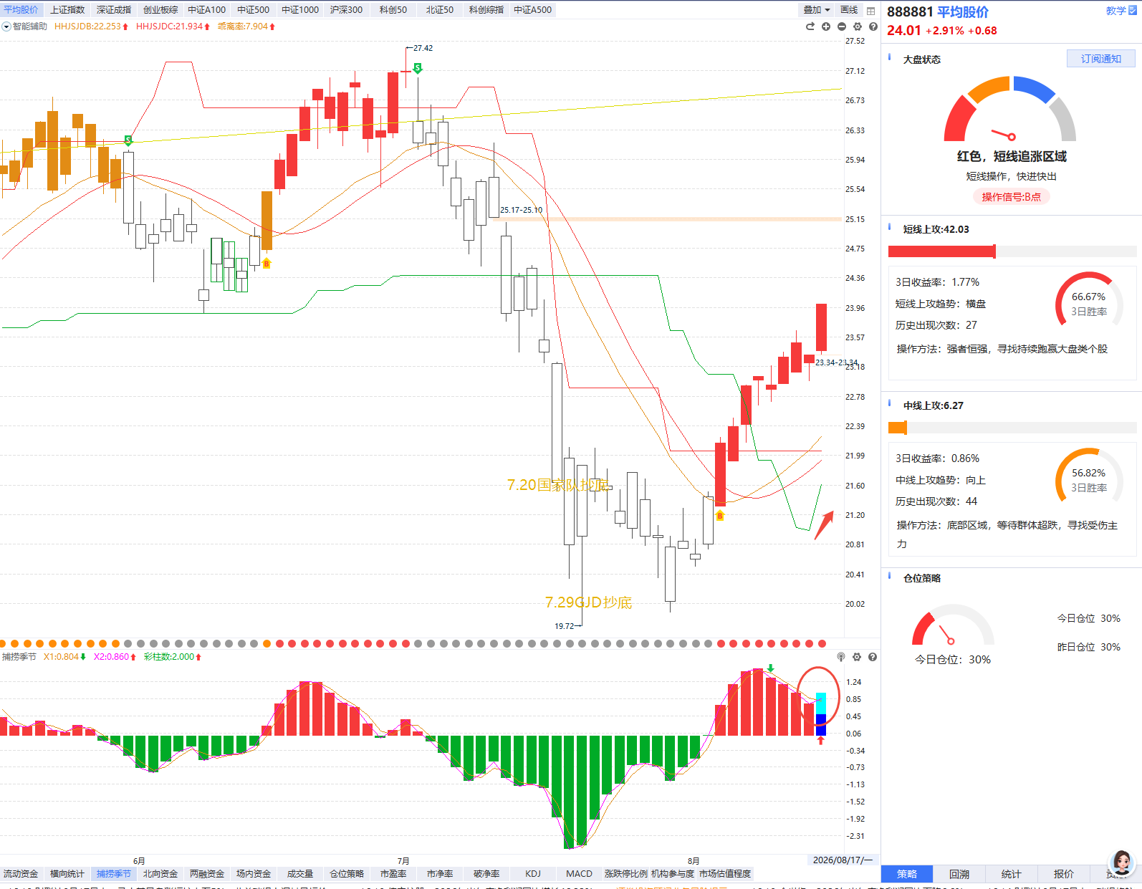
B点回档金叉 强者恒强
平均股价B点+资金绿+金叉+熊线上移是最大的机会，仓位5-7成，逢高减仓，逢低吸纳。
这一波行情上行，几乎无大回调，说明市场认可度高，但场外资金进场不够基金，只要最对趋势向好和资金流入的方向，则是机会为主，个股顺势持股即可。
从横向样本数据来看，短线上攻拐头向下，中线上攻拐头向上，说明短线涨幅过高个股注意赚钱效应下降，而中线类突破年线且主力控盘开始拐头向上强者恒强则是优惠。
上证指数今日突破年线，牛市分界线，接下来留意4000点关口+缺口压力，若是能突破上行，则是积极看多。

Slide 5
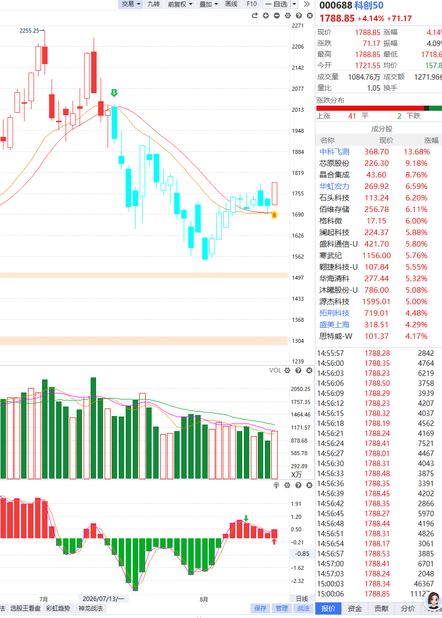
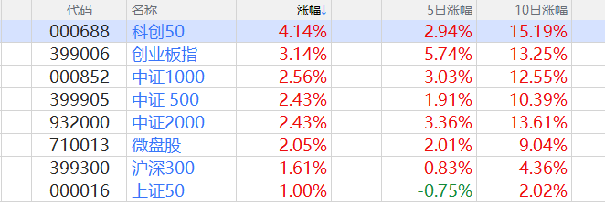
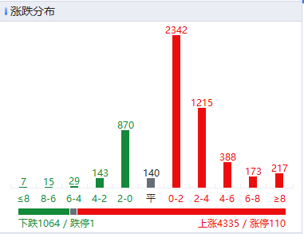
牛来了？
今日整体市场普涨为主，赚钱效应明显，先出B点，提前上涨，晚出B点，有补涨的需求，如科创板50低位补涨，出B点

Slide 6
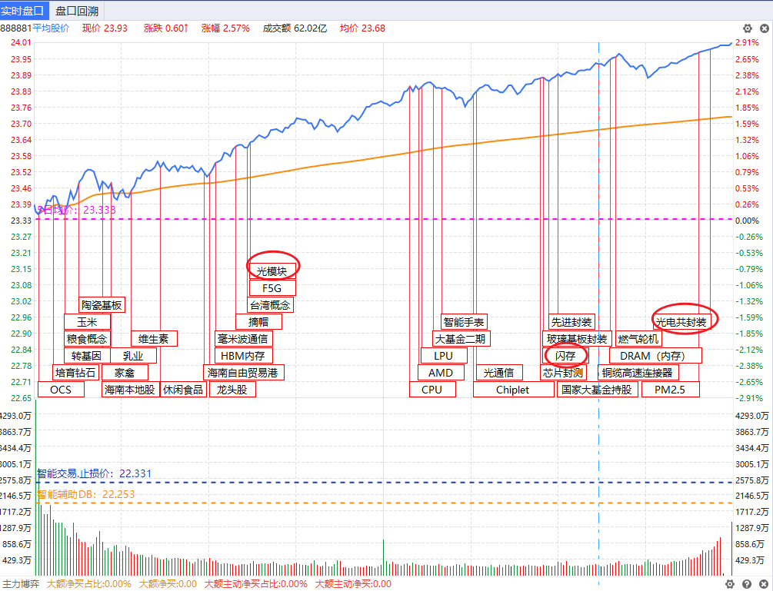
科技领涨
1）泛消费：《扩大消费“十五五”规划》提出，到2030年社会消费品零售总额达到60万亿元左右等目标。
2）医药：《上海市国家服务贸易创新发展示范区建设方案》指出，支持生物医药产业创新发展。
3）半导体芯片：闪迪公布长期财务蓝图，预计2028至2030财年营收将保持中高双位数增长，非GAAP口径下毛利率约80%、营业利润率约75%、调整后自由现金流利润率约50%。
4）算力硬件：英伟达宣布Spectrum-X以太网硅光交换机已进入全面量产阶段；南亚塑料宣布CCL及半固化片调涨20～25％，自2026年9月1日起生效。
5）机器人：国家统计局称，前7个月我国工业机器人产量同比增长28.5%，机器人领域快速发展。

Slide 7
02
主线热点

Slide 8
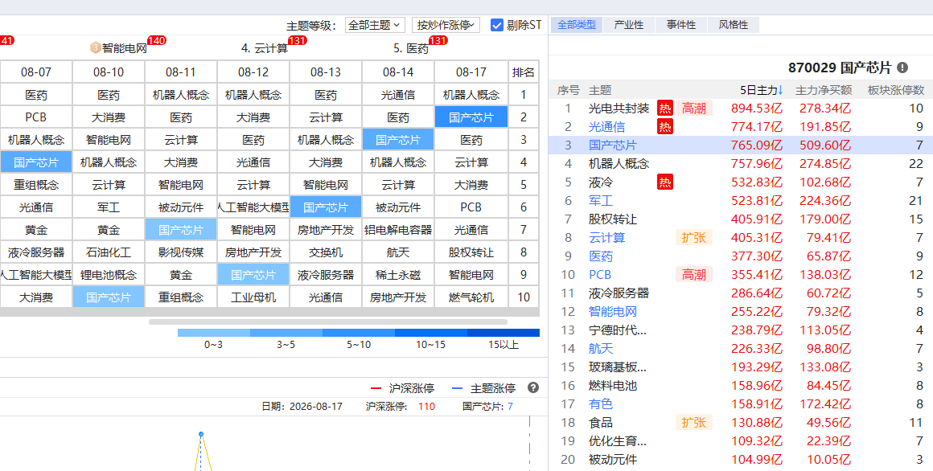
主题热点
*
从涨停棱镜来看，近期资金流入靠前且反复上榜主题有云计算、国产芯片、大消费、机器人、医药（创新药）
核心主线：AI科技如国产芯片、云计算、光通信等
副线--大消费、医药、机器人概念

Slide 9
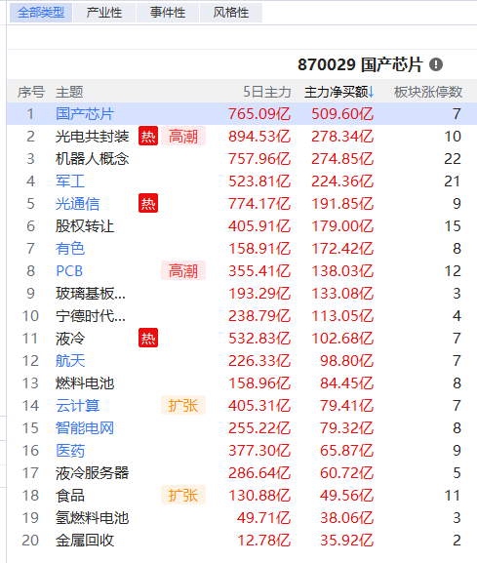
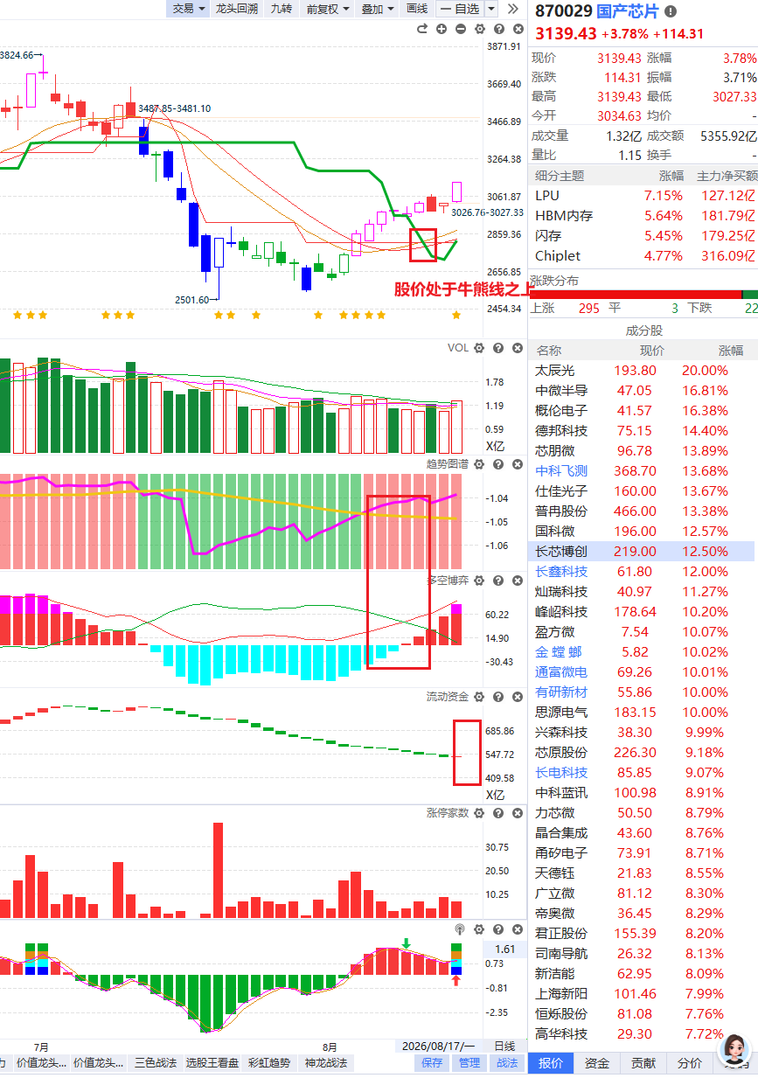
跟随资金方向
大盘B点，金叉当天关注资金流入靠前的主题，代表新一轮主线方向
如国产芯片股价处于牛熊线之上，符合双红模式+资金翻红+首日金叉

Slide 10
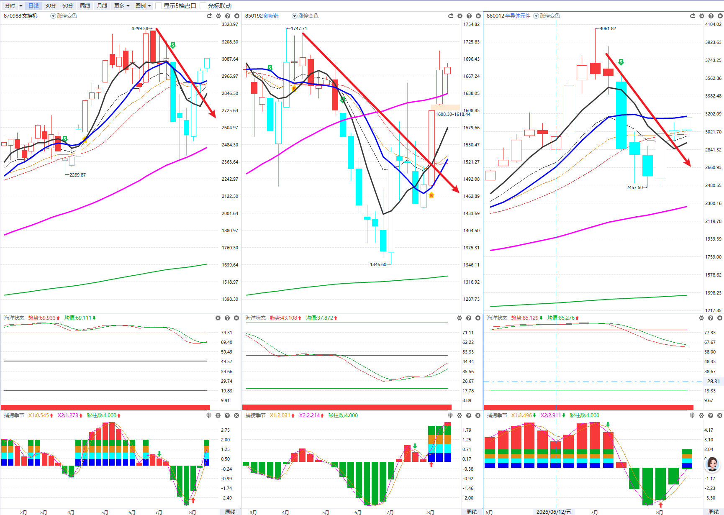
跟随趋势
半导体元件、交换机、创新药率先站上周线辅助线上方，机构提前建仓
而半导体元件、交换机海洋状态处于中位，创新药出于中位启动

Slide 11
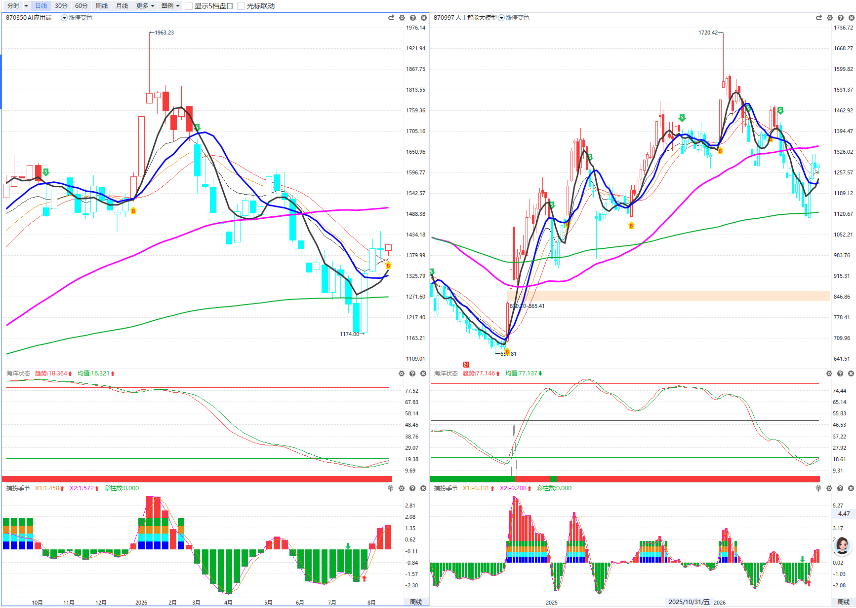
AI应用端仍需反复筑底过程
AI科技下游，AI应用端处于底部启动阶段，但筑底仍有一个震荡洗盘过程，风物宜长线

Slide 12
03
操作策略

Slide 13
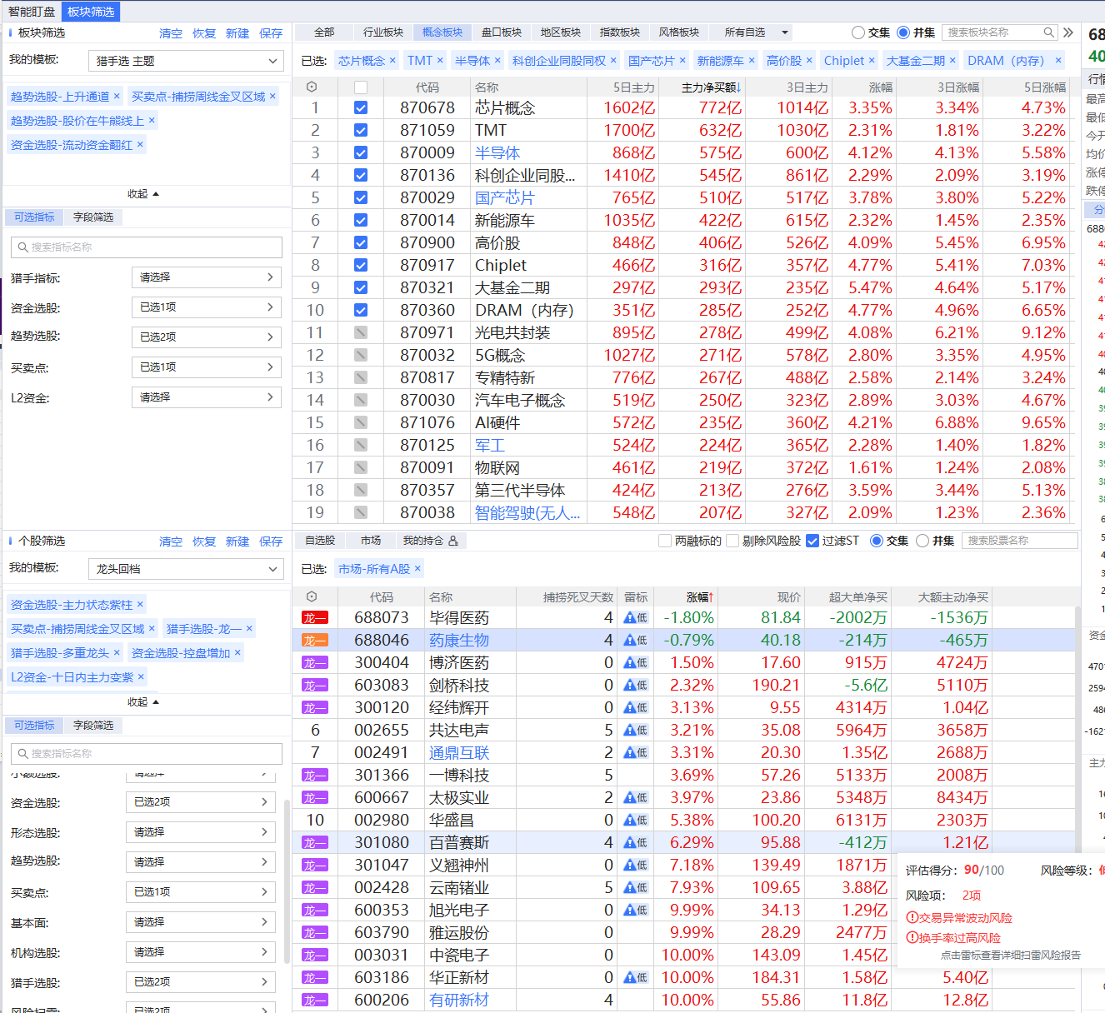
选股策略
1、优选第一波启动后回踩
2、双龙/单红+双紫启动
3、厂字形回踩
4、回踩蓝线支撑低吸
5、跌破熊线超短线破位风险

Slide 14
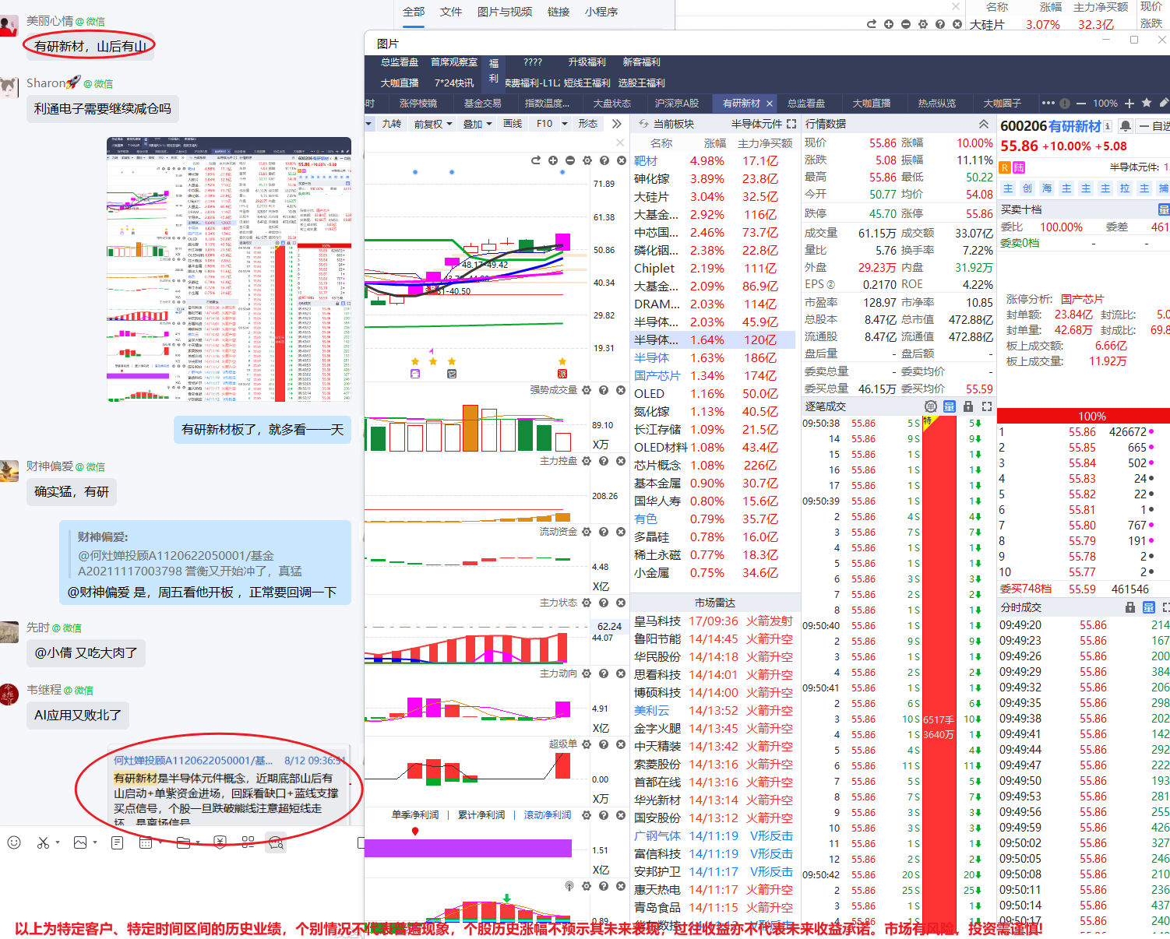
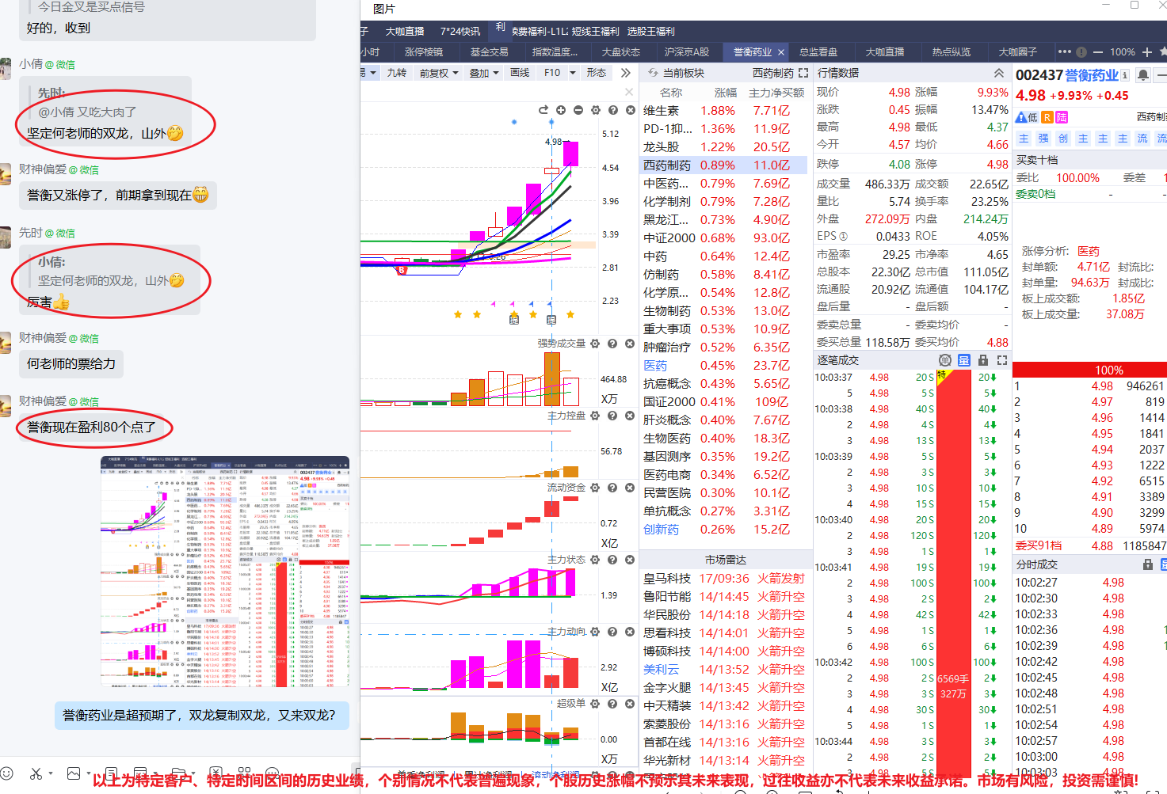
案例解读

Slide 15
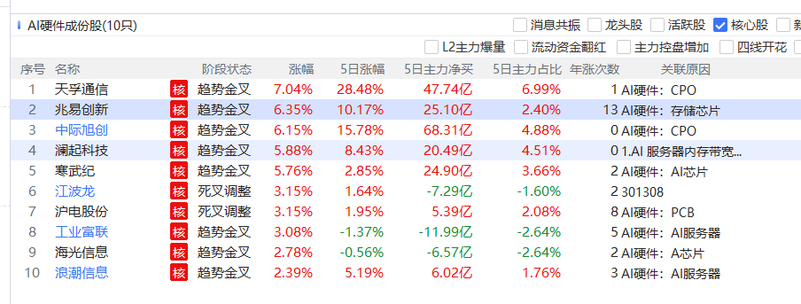
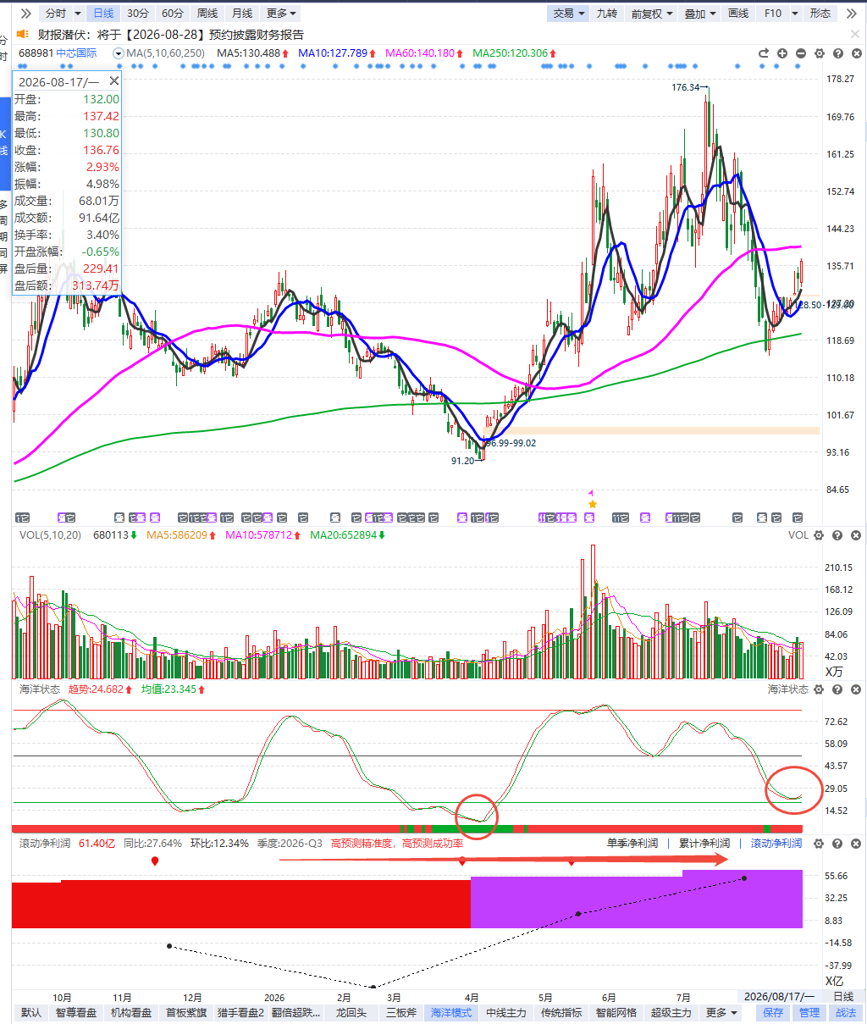
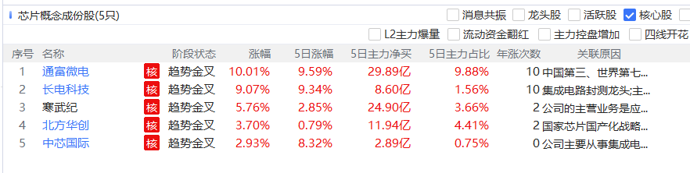
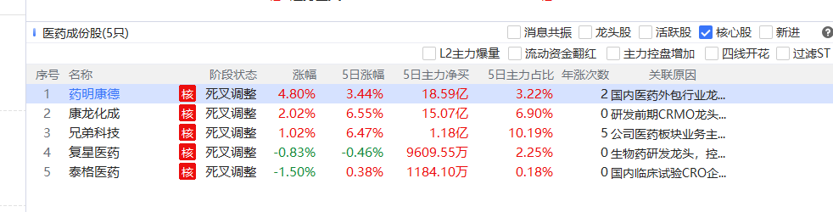
中线选股策略
核心行业龙头，从业绩也验证了AI产业的景气度，B点启动后 重新关注趋势修复，跌多了回归合理估值。 【工业富联】【中芯国际】【生益科技】【网宿科技】.....等等 ，是业绩+海洋低位拐点。

Slide 16
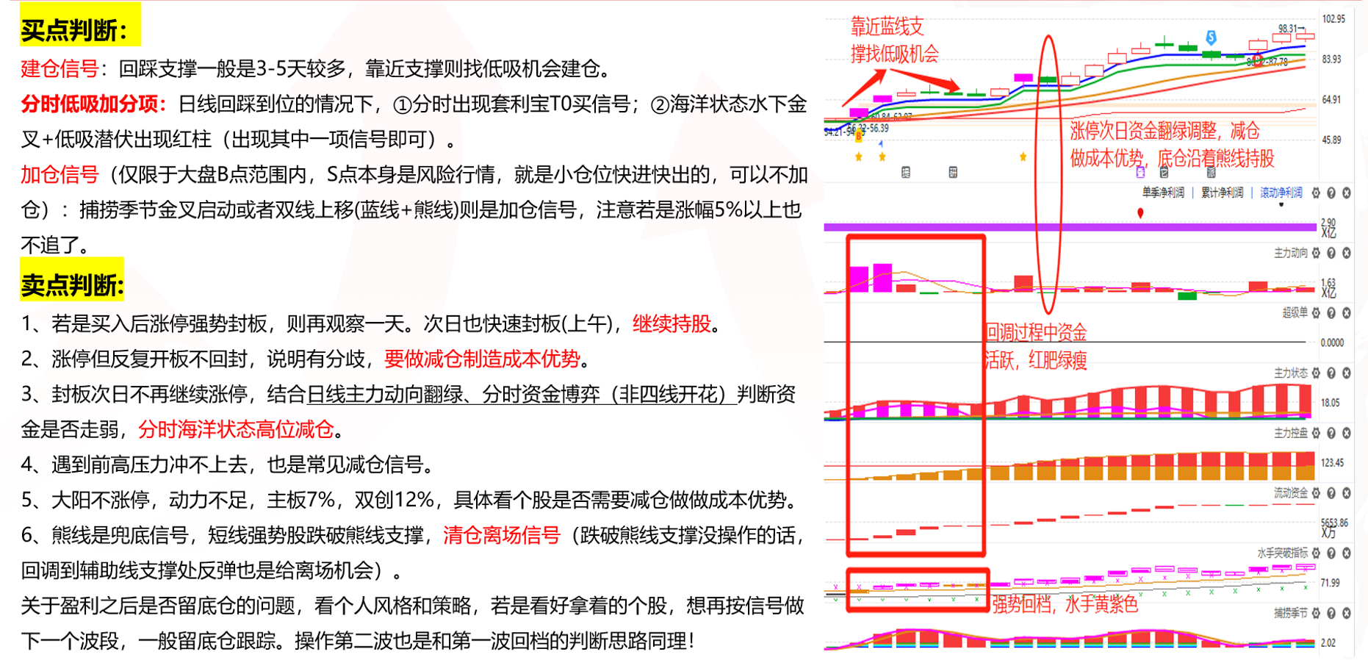
短线强势股买卖点细节

Slide 17


Slide 18


